Slide 1
索 引
用户对数据库最频繁的操作是进行数据查询。一般情况下，数据库在进行查询操作时需要对整个表进行数据搜索。当表中的数据很多时，搜索数据就需要很长的时间，为了提高检索数据的能力，数据库引入了索引机制。本章介绍索引的概念及其创建与管理。

Slide 2

目录
1、索引的概念
2、索引的结构
3、索引的类型
4、索引的唯一性
5、索引的填充度
6、创建索引
7、设计有效的索引
8、有效的使用索引
9、维护索引

Slide 3
1、索引的概念
索引
  是为加速对表中数据行的检索而创建的一种分散存储结构
  是针对一个表或视图中一个或多个列集合而建立的
  是由除存放表的数据页面以外的索引页面组成的。
  索引页面中的行都含有逻辑指针， 根据指定的排序次序排列这些指针，指向实际表中的行，以便加速检索物理数据
索引与书目录－－数据库中的索引与书籍中的目录类似。
  在一本书中，利用目录可以快速查找所需信息，无须阅读整本书。在数据库中，索引使数据库程序无须对整个表进行扫描，就可以在其中找到所需数据。
  书中的目录是一个词语列表，其中注明了包含各个词的页码。而数据库中的索引是一个表中所包含的值的列表，其中注明了表中包含各个值的行所在的存储位置。

Slide 4
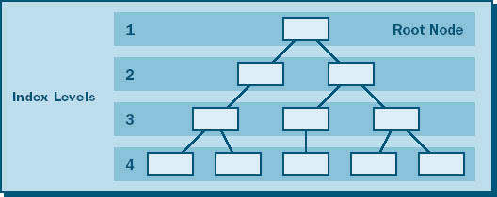
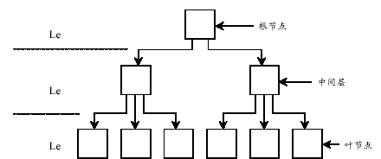
2、索引的结构
索引一般采用B树结构
  B树是一个多层次的自维护的数据结构：
    包含一个顶层根节点，多个中间层，一个底层叶节点，根节点和中间层节点都是用来定位叶节点，只有叶节点上记载了原始数据信息，叶节点用来定位原始数据。
    索引和表中的数据一样都是存储在页面中
      页面是数据库中使用的最小数据单元。每一个页面存储8KB（8192字节）的信息，包括一个132字节的页面头和8060 字节存储数据。
    因为一个页面存储的数据有限，如果由于数据较多而创建了较多的叶节点，那么支持这么多叶节点所需要的中间节点就会增加，层次也增加，检索记录要访问的索引页面数目也会增加，索引的效率会减低。
Notes:
B树类似于二叉树，可以是N叉树

Slide 5
3、索引的类型
B树结构的索引有二种类型
  簇索引和非簇索引。（又叫做群集索引和非群集索引）
簇索引（群集索引）-主键
  它的最大特点是在叶节点中存储了表的实际行数据，所以一旦到达叶节点，数据就立刻可以使用。
  簇索引实际上重组了表中的数据，把表中的数据按照索引列进行排序和分类，把表的数据存储在索引的叶节点上，在叶节点以上建立各个类别的中间节点和根节点
  当表包含簇索引时，表内的数据行按排序次序存储。当表没有创建簇索引，则数据行不按任何特定的顺序存储。
  簇索引最适合于范围搜索，因为相邻的行将被物理地存放在相同的页面上或相邻近的页面上－－－见后图

Slide 6
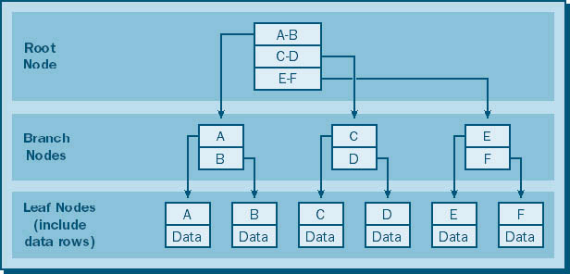
簇索引－－结构图
簇索引结构图

Slide 7

簇索引－－工作流程
Akhtar
2334
...
Ganio
7678
...
Martin
1234
...
Smith
1434
...
Barr
5678
...
Hall
8078
...
Martin
7778
...
Smith
5778
...
Con
2534
...
Jones
2434
...
Ota
5878
...
Smith
7978
...
Funk
1334
...
Jones
5978
...
Phua
7878
...
White
2234
...
Funk
1534
...
Jones
2634
...
Rudd
6078
...
White
1634
...
...
...
...
...
...
...
...
...
...
...
...
...
数据页面
Block 100
Block 110
Block 120
Block 130
How to locate a record?
What is a index?

Slide 8
簇索引－－工作流程
Root
Clustered Index
Akhtar
根节点的页面
Akhtar
…
…
Martin
Martin
Martin
Block 140 - Root
Block 140 - Root
SELECT lastname, firstname
FROM member
WHERE lastname = 'Ota'
Akhtar
Akhtar
Martin
Martin
Martin
Ganio
Ganio
Smith
Smith
…
…
…
中间节点的页面
…
Block 141
Block 141
Block 145
Block 145
Akhtar
Akhtar
2334
2334
...
...
Ganio
Ganio
7678
7678
...
...
Martin
Martin
1234
1234
...
...
Smith
Smith
1434
1434
...
...
Barr
Barr
5678
5678
...
...
Hall
Hall
8078
8078
...
...
Martin
Martin
7778
7778
...
...
Smith
Smith
5778
5778
...
...
Con
Con
2534
2534
...
...
Jones
Jones
2434
2434
...
...
Ota
Ota
5878
5878
...
...
Smith
Smith
7978
7978
...
Ota
5878
...
...
Funk
Funk
1334
1334
...
...
Jones
Jones
5978
5978
...
...
Phua
Phua
7878
7878
...
...
White
White
2234
2234
...
...
...
...
...
...
...
...
...
Funk
...
Funk
1534
1534
Jones
Jones
2634
2634
Rudd
Rudd
6078
6078
White
White
1634
1634
...
...
...
...
...
...
...
...
...
...
...
...
...
...
...
...
...
...
...
...
...
...
...
...
Block 100
Block 100
Block 110
Block 110
Block 120
Block 120
Block 130
叶节点的页面
Block 130

Slide 9
簇索引－－注意事项
簇索引注意事项
  每张表只能有一个聚簇索引（主键），并应该在第一个建立。因为表的数据行只可能按一种排序方式重组存储在磁盘上。
  创建簇索引需要额外的存储空间，所需的空间来自用户数据库，一定要保证有足够空间来创建簇索引。
  缺省设置创建的索引是非聚簇索引。
  主键是聚簇索引的良好候选者。
  当列具有相对数量较少的相异值时，比如世界上国家的名称，而且该列的值不是极少，比如一个列包含的全都是1和0，创建簇索引应该说不是个好主意。
  当列常需要排序和按范围进行查询，应该使用簇索引。

Slide 10
非簇索引
非簇索引
  非簇索引的结构类似于簇索引（B树），但是表的数据不存储在索引的叶节点上，表的数据也不按照索引列排序。
  非簇索引的中间层节点和根节点存储了叶节点的信息，叶节点存储了表的数据行的信息。叶节点分两种情况。
  当表中没有簇索引只有非簇索引时，非簇索引的叶节点存储Row ID（指向数据行的指针），也就是表的数据行编号：数据文件ID＋页码＋页中行号。当搜索到非簇索引的叶节点时，从非簇索引的叶节点中读取Row ID，并到表的数据页面中找出数据行。
  当表中有簇索引又有非簇索引时，非簇索引叶节点存储的是簇索引键值。当搜索到非簇索引的叶节点时，非簇索引的从叶节点中读取表的簇索引键值，并到簇索引的叶节点上找到数据行。－－－见后图

Slide 11
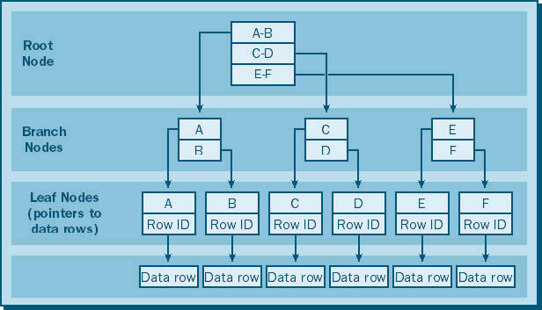
非簇索引
不含簇索引的表中的非簇索引
Index entry
Root
Index entry header
Key column length
Branch
Key column value
ROWID
Leaf

Slide 12
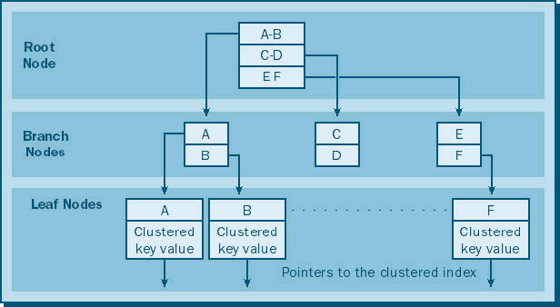
非簇索引
含簇索引的表中的非簇索引

Slide 13
非簇索引－－工作流程
root
Index
Non-Leaf
Level
非叶节点页面
Akhtar
Akhtar
...
...
SELECT lastname, firstname
FROM member
WHERE lastname
BETWEEN 'Masters' AND 'Rudd'
Martin
Martin
Block 37
Martin
Block 37
Block 28
Block 12 - Root
Block 28
Block 12 - Root
Akhtar
Akhtar
Martin
Martin
Martin
Ganio
Ganio
Smith
Smith
...
...
...
...
Leaf Level
(Key Value)
叶节点页面
Block 41
Block 41
Block 51
Block 51
Block 61
Block 61
Block 71
Block 71
Akhtar
Akhtar
4:706:01
4:706:01
Ganio
Ganio
4:709:01
4:709:01
Martin
Martin
4:708:01
4:708:01
Smith
Smith
4:706:03
4:706:03
Barr
Matey
4:706:04
Barr
4:705:03
4:705:03
Hall
Hall
4:709:04
4:709:04
Matey
Matey
4:706:04
4:706:04
Smith
Smith
4:708:04
4:708:04
Con
Con
4:704:01
4:704:01
Jones
Jones
4:709:02
4:709:02
Ota
Ota
4:707:02
4:707:02
Smith
Smith
4:707:01
Ota
4:707:02
4:707:01
Funk
Funk
4:706:02
4:706:02
Jones
Jones
4:708:03
4:708:03
Phua
Phua
Phua
4:708:02
4:708:02
4:708:02
White
White
4:704:03
4:704:03
Funk
Funk
4:704:02
4:704:02
Jones
Jones
4:707:03
4:707:03
Rudd
Rudd
Rudd
4:705:01
4:705:01
4:705:01
White
White
4:705:02
4:705:02
Heap
Data
Block 704
Block 704
Block 705
Block 705
Block 706
Block 706
Block 707
Block 707
Block 808
Block 808
Block 709
Block 709
01
01
...
...
Conn
Conn
01
01
01
...
...
...
Rudd
Rudd
Rudd
01
01
...
...
Akhtar
Akhtar
01
01
...
...
Smith
Smith
01
01
...
...
Martin
Martin
01
01
...
...
Ganio
Ganio
02
02
...
Ota
02
...
...
Funk
Funk
02
02
...
...
White
White
02
02
...
...
Funk
Funk
02
02
...
...
Ota
Ota
02
02
02
...
...
...
Phua
Phua
Phua
02
02
...
...
Jones
Jones
03
03
...
...
White
White
03
03
...
...
Barr
Barr
03
03
...
...
Smith
Smith
03
03
...
...
Jones
Jones
03
03
...
...
Jones
Jones
03
03
...
...
Hall
Hall
...
04
...
Matey
...
...
...
...
...
...
...
...
...
...
...
04
04
...
...
Matey
Matey
...
...
...
...
...
...
04
04
...
...
Smith
Smith
...
...
...
...
...
...
数据页面
...
...
...
...
...
...
...
...
...
...
...
...
...
...
...
...
...
...
...
...
...
...
...
...
...
...
...
...
...
...
...
...
...
...
...
...
File ID #4
File ID #4

Slide 14
非簇索引－－注意事项
非簇索引注意事项
  表的物理顺序与索引顺序不同。索引是有序的，而表中的数据并不按照索引列排序。
  创建非簇索引也需要额外的存储空间，所需的空间来自用户数据库，一定要保证有足够空间来创建非簇索引。
  同簇索引一样，如果列中包含的相异值极少，比如仅有0和1，就没有必要建立索引。
  当查询不返回大量数据时最适合于非簇索引
  一张表可多达249个非聚簇索引。
  缺省设置创建的索引是非聚簇索引。

Slide 15
4、索引的唯一性
索引定义时可以定义为唯一的和非唯一的
  非唯一性索引效率不如唯一性效率高
唯一索引
  必须在数据库表中具有唯一值特性的列上创建
  唯一索引在各索引键中仅包含一行数据表中的数据
  在创建主键约束和唯一约束时自动创建。
非唯一索引
  在叶节点中可以包含重复值，如果它们符合SELECT语句中指定的标准，那么所有重复值都可以被检索。

Slide 16
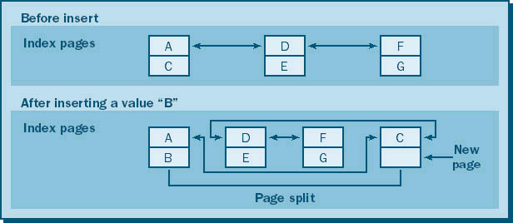
5、索引的填充度
填充度
  又叫填充因子，Fillfactor
  为什么要使用填充因子呢？
    索引是由叶级索引页和非叶级索引页组成，系统是按照盘区为单位给索引分配空间，而一个盘区是由8页组成。一个索引很有可能由多个盘区组成，盘区并不能保证连续，这些页之间也是极有可能不连续的（因为分配的盘区并不能保证连续）。这样，一个索引的一些数据可能在硬盘的中间，而另一些数据可能在硬盘的边缘。这种不连续势必会影响查询速度。因此，使得相关数据连续是很重要的。
    如果在一个索引页上已经全部写上了索引数据，那么当系统插入或更新数据而要往该索引页写上相关数据时，系统首先在其他的地方找到一个空白索引页，而后移动原有数据，将新索引写到这个页上，并将一些数据写到新分配的索引页。这种重组称为页拆分。页拆分会降低性能并使表中的数据存储产生碎片。如图。
    填充因子的作用是，当系统新建或重建索引时，在每一个索引页上预先留出一部分空间。使得系统在新增索引信息时能够保持索引页不分裂，使索引的页分裂最小并对性能微调。

Slide 17
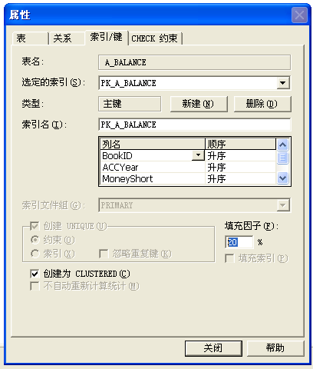
填充因子的取值
  取值在0～100之间
    取值为0是特殊情况，表示叶节点被完全填充，而支节点和根节点还保留一些空间，这个是SQLServer默认值。
    取值为100表示所有索引节点都被完全填充，最适合于只读的表，也就是索引列的数据不会添加和修改。
    填充因子小将为插入新值留下许多空间，但索引就要求较大的额外空间。
    推荐根据实际情况，设置填充因子在20～80之间。

Slide 18
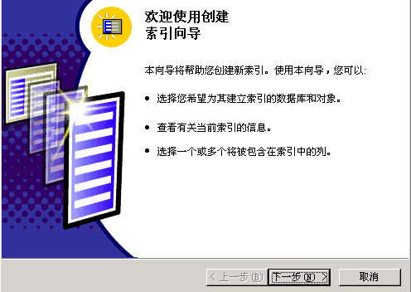
6、创建索引
使用索引创建向导
  选择数据库和表
  现实所选表的索引信息
  选择新索引的列
  选择索引选项
  定义名称

Slide 19
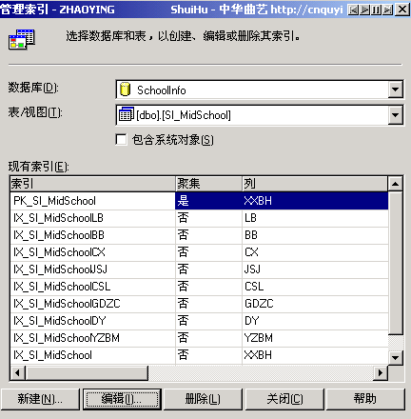
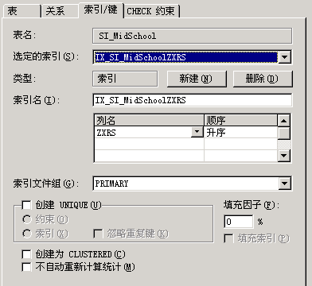
使用企业管理器创建索引
  从表的属性中创建
  从任务－－管理索引创建

Slide 20
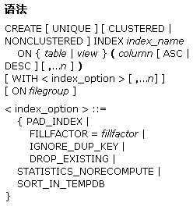
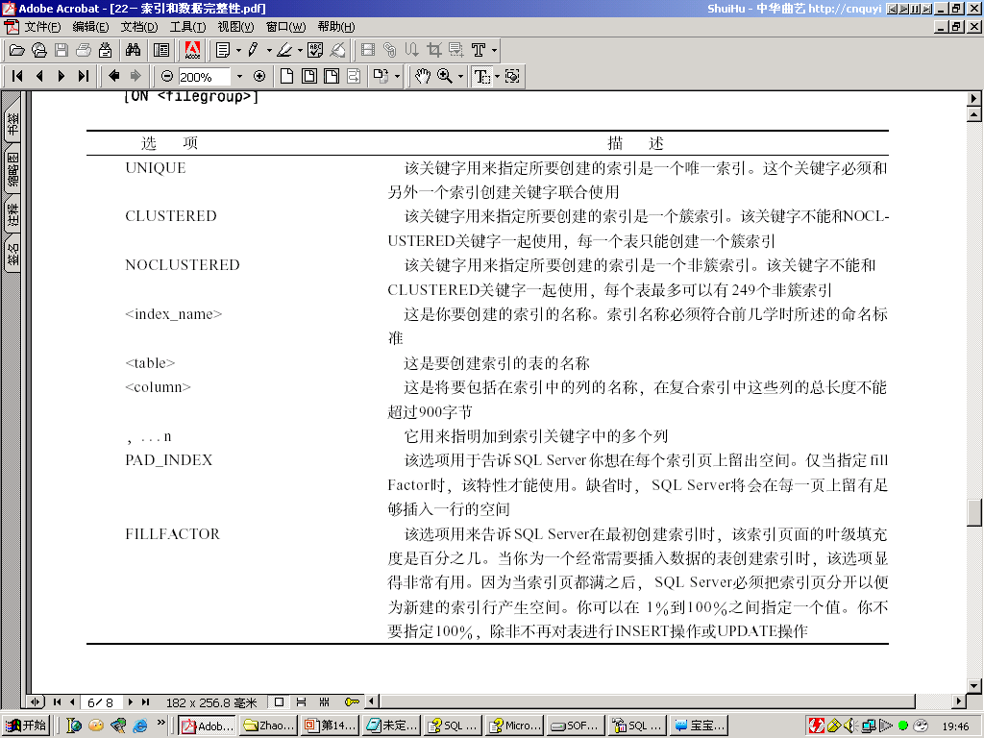
使用SQL语句创建索引

Slide 21
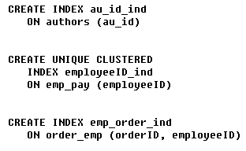
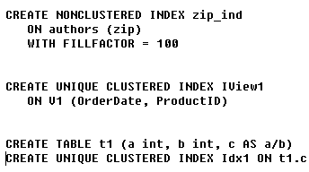
例子：
  使用简单索引
    为 authors 表的 au_id 列创建索引。
  使用唯一聚集索引
    为 emp_pay 表的 employeeID 列创建索引
    并且强制唯一性。指定了 CLUSTERED 子句
  使用简单组合索引
    为 order_emp 表的 orderID 列和 employeeID 列创建组合索引。
  使用 FILLFACTOR 选项
  为视图创建索引
  在计算列创建索引

Slide 22
7、设计有效的索引
有效的设计索引
是系统取得高性能的基础
索引的优点
  加速数据检索
    因为查询执行的大部分开销是磁盘I/O，使用索引提高性能的一个主要目标是避免全表扫描，因为全表扫描需要从磁盘上读表的每一个数据页，如果有索引指向数据值，则查询只需读几次磁盘就可以了。
    所以如果建立了合理的索引，优化器就能利用索引加速数据的查询过程。
  加速连接、ORDER BY和GROUP BY
    连接、ORDER BY和GROUP BY都需要数据检索，在建立索引后，也就加速了连接等操作。
  查询优化器依赖于索引起作用
    在执行查询时， 管理系统都会对查询进行优化。但是，优化是依赖于索引起作用，它是在决定到底选择哪些索引可以使得该查询最快。
  强制实施行的唯一性
    通过创建唯一索引，可以保证表中的数据不重复。

Slide 23
有效的设计索引
是系统取得高性能的基础
索引的缺点
  索引机制是一种基于代价的优化模型
    它是牺牲某些方面的一部分性能来换取其它方面的更高性能。索引并不总是提高系统的性能，特别是维护索引需要花费一定磁盘空间和系统资源
  创建索引要花费时间和占用存储空间。
    比如：建立聚簇索引时（注意：创建时，不是创建后）所需要的可用空间应该是数据库表中数据量的120 % ,该空间不包括现存表已经占用的空间。在建立索引时，数据被复制以便建立聚簇索引，索引建立后，再将旧的未加索引的表数据删除。而且，创建索引也需要一定的时间。
  建立索引加快了检索速度，却减慢了数据修改速度。
    因为每当执行一次数据修改（包括插入、删除和更新），就要维护索引，修改的数据越多，涉及维护索引的开销也就越大。所以修改数据时要动态维护其索引，对建立了索引的列执行修改操作要比未建立索引的列执行修改操作所花的时间长。
    比如：如果将一些数据行插入到一个已经放满行的数据页面上，就必须将这个数据页面中最后一些数据移到下一个页面中去，这样，你必须改变索引页中的内容，以保持数据顺序的正确性。这就是对索引的维护，它必须花费代价，减慢了数据插入的速度。

Slide 24
何时适合使用索引
  主键适合使用索引，特别是簇索引。
    主键是用来唯一标示表中的行的列，也常用来排序分类。
  连接中频繁使用的列（外键），适合使用索引。
    因为用于连接的列若按顺序存放，系统可以很快执行连接。
  当列常需排序、分组和按范围进行查询，适合使用簇索引
    因为簇索引中相邻的行将被物理地存放在相同或相邻的页面上，适合取出连续的一部分数据，特别是在group by或order by中使用的列。
  查询访问较少的数据时，适合使用索引，特别是非簇索引
    因为索引扫描要编历树来发现单个值，因此检索数据较多时索引效率不高，如果查询访问表中多于20%的行，那么直接对表编历比索引编历要快。
  组成索引的列应该尽量少，多使用窄索引
    对许多键列建立一个索引称为宽索引，它占的空间大，维护开销大。

Slide 25
何时不适合使用索引
  不常在查询中引用的列
    因为不常根据这个列的值去查找行。不必要建立索引还消耗磁盘空间。
  只有少数值的列（如性别：男/女）
    这样的列检索时利用索引无法太提高效率，本身值少
  小表（行数很少的表）一般也没有必要创建索引
  查询访问较多的数据时，不适合使用索引
    因为索引扫描要编历树来发现单个值，因此检索数据较多时索引效率不高，如果查询访问表中多于20%的行，那么直接对表编历比索引编历要快
  需要经常大量插入、更新和删除的表，不适合使用索引
    因为每次改变数据时都需要更新索引页。
  不能对null作索引,包含null值的列将不会被包含在索引中
    也就是说如果某列存在空值，即使对该列建索引也不会提高性能。

Slide 26
8、有效的使用索引
有效的使用索引
是系统取得高性能的保证
编写有效的SQL语句
  即使某些列存在索引，但是由于编写了劣质的SQL，系统在运行该SQL语句时也不能使用该索引，而同样使用全表扫描，这就造成了响应速度的极大降低。
  下面我们看几个例子
组合列查询
  假定有一个职工表，对于一个职工的姓和名分成两列存放，现在要查询一个叫Bill Cliton的职工，在last_name 上有索引。
    select * from employss where first_name＋‘ ‘＋last_name ='Bill Cliton';
  上面这条语句完全可以查询出是否有Bill Cliton这个员工，但是系统优化器对基于last_name创建的索引没有使用。
  当采用下面这种SQL语句的编写
    Select * from employee where first_name ='Bill' and last_name ='Cliton';

Slide 27
带通配符（%）的like语句
  同样以上面的例子来看这种情况。要求在职工表中查询名字中包含cliton的人。可以采用如下的查询SQL语句：
    select * from employee where last_name like '%cliton%';
  由于通配符（%）在搜寻词首出现，所以系统不使用last_name的索引。在很多情况下可能无法避免这种情况，但是一定要心中有底，通配符如此使用会降低查询速度。然而当通配符出现在字符串其他位置时，优化器就能利用索引。在下面的查询中索引得到了使用：
    select * from employee where last_name like 'c%';
Order by语句
  ORDER BY语句决定了如何将返回的查询结果排序。
  任何在Order by语句的非索引项或者有计算表达式都将降低查询速度
  写order by语句使用索引，也可以为所使用的列建立另外一个索引，同时应绝对避免在order by子句中使用表达式。

Slide 28
NOT、<>
  使用取反或者不等于等这一类的符号来查询时要注意。
    select * from employee where not (status =‘aaa')
    select * from employee where status <>‘aaa‘
    select * from employee where salary<>3000;
    select * from employee where salary<3000 or salary>3000;
  上面的查询语句都对，假设在employee表中，对status和salary都建立了索引，但是哪个好哪个不好呢？
  我们的原则应该是：在对索引列进行查询时，不在查询where子句中显式地加入NOT词，否则无法使用索引
    如果要使用NOT，则应在取反的短语前面加上括号，并在短语前面加上NOT运算符。这就是不等于（<>）运算符。
    如果要使用<>运算符对数字列，那么尽量转化为<和>小于配合使用

Slide 29

9、维护索引
维护索引
  如果你的汽车运行起来开始显得吃力了，那么你就知道它需要修理和调整了。
  为确保得到最高的性能，索引也需要常规的维护。
  影响索引的问题有很多，下面我们一一说明
  查看索引状态
  重建索引
  整理索引碎片
  索引统计信息
  索引优化向导

Slide 30
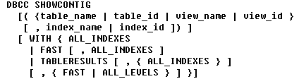
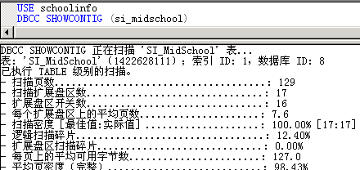
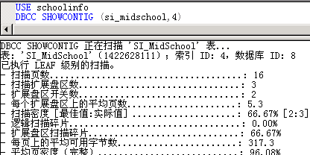
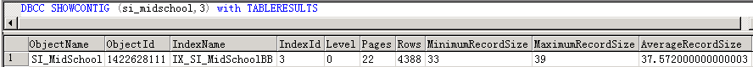
查看索引状态
  索引创建了以后，由于数据的不断增加、删除、修改，会使索引页产生碎片，怎么来查看这些信息呢？
  DBCC SHOWCONTIG语句显示表和索引的信息。
    他可以显示索引是否有严重碎片，确定数据页和索引页是否已经满了等
  看几个例子－－请参考帮助的相关内容

Slide 31
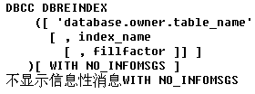
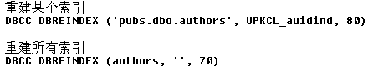
重建索引－－请参考帮助的相关内容
  索引创建了以后，由于数据的不断增加、删除、修改，会使索引页产生碎片，所以需要重组索引来提高性能。有时候要修改表的结构，也需要重键索引。
  重建索引的问题
    我们知道，在有簇索引和非簇索引的表中，非簇索引是基于簇索引的。当使用普通的先删除再建立的方法来重建索引时。簇索引被删除后重建，那么非簇索引不能再用，也要重建。因此就要全部重建所有索引。
  重建索引，特别是重建簇索引，有二个较好的方法：
    CREATE INDEX … DROP EXISTING
    DBCC DBREINDEX （表，索引名，填充因子）
    可以在一个步骤中重新创建索引时，避免了删除和重新创建非聚集索引

Slide 32
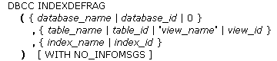
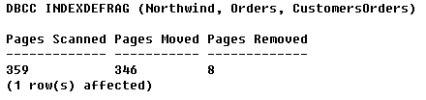
整理索引碎片－－请参考帮助的相关内容
  重建索引可以大幅度提高性能，但是重建索引需要一定的时间，而且在这段时间里面不能够使用数据库系统，必须停止服务来重建索引。
  DBCC INDEXDEFRAG －整理簇索引碎片。
    是联机操作，不会防碍运行查询或更新。
    若索引的碎片相对较少，则整理该索引的速度比生成一个新索引要快，对碎片太多的索引进行整理可能要比重建花更多的时间。
    另外，始终对碎片整理进行完整的日志记录，会生成日志文件。对碎片太多的索引进行整理所生成的日志记录可能比完全记录的索引创建还要多。
  例子：

Slide 33
索引统计信息－－介绍
  统计信息是存储在SQL Server中的列数据的分布情况的统计信息。主要用于索引列，也可以用于非索引列。
  当执行查询时，查询处理器会分析该统计信息，特别是引用了多个索引时，根据各索引列的统计信息来决定优先使用哪个索引列来查询，来提高查询性能。
  随着表中的数据发生变化，SQL Server 会自动定期更新这些统计信息。采样是在各个数据页上随机进行的。
  通过进行数据采样而不是分析所有数据，这样可以减少这种统计信息的自动更新所带来的成本。但是部分采样对于较大的较复杂的使用时间较长的表，无法反应实际情况。
  因此查询处理器很可能使用了不真实的统计信息来决策查询方式，这样反而造成性能减低。

Slide 34
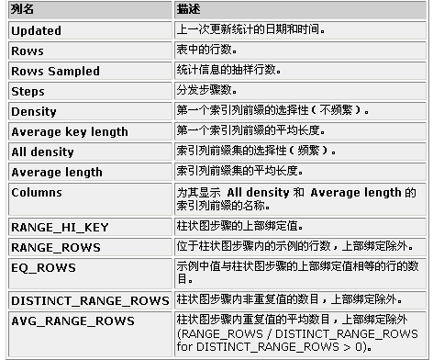
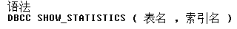
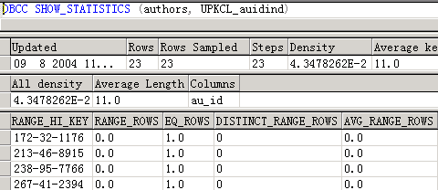
索引统计信息－－查看－－请参考帮助的相关内容
  统计信息默认情况下由SQL Sever自动创建并且自动采样更新供查询处理器使用。我们也可以查看这些统计信息。
  DBCC SHOW_STATISTICS
    显示指定表上的指定目标的当前分布统计信息。

Slide 35
索引统计信息－－属性设置－－请参考帮助的相关内容
  可以通过设置属性通知 SQL Server 不要自动保留统计信息，则需要手工更新统计信息。
  使用系统存储过程 sp_autostats。
    禁用 authors 表的 au_id 索引的自动统计设置。
    USE pubs EXEC sp_autostats authors, 'OFF', au_id
  使用 CREATE INDEX 语句的 STATISTICS_NORECOMPUTE 子句。
  使用 UPDATE STATISTICS 语句的 NORECOMPUTE 子句。
  使用 CREATE STATISTICS 语句的 NORECOMPUTE 子句。
  使用 ALTER DATABASE 语句更改数据库选项将 AUTO_CREATE_STATISTICS 和 AUTO_UPDATE_STATISTICS 数据库选项设置为 OFF，它们默认为ON。

Slide 36
索引统计信息－－手动创建和更新
  手段创建 CREATE STATISTICS－－请参考帮助的相关内容
  手动更新 UPDATE STATISTICS－－请参考帮助的相关内容
  例子
    更新单个表的所有统计
    UPDATE STATISTICS authors
    仅更新单一索引的统计
    UPDATE STATISTICS authors au_id_index
    创建表 authors 中 lname 列和 fname 列的统计组，然后使用 50%采样更新特定统计组（集合）的统计并实行全表统计，关闭自动更新
    CREATE STATISTICS anames ON authors (lname, fname)
    UPDATE STATISTICS authors(anames)
    WITH FULLSCAN, NORECOMPUTE ,SAMPLE 50 PERCENT GO

Slide 37
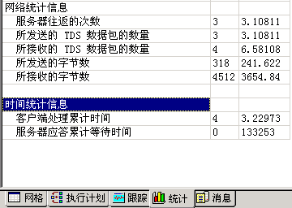
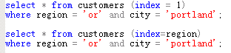
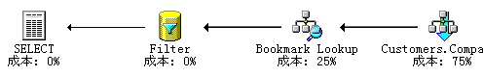
使用查询优化器查看索引效能
  使用查询分析器可以强制指定查询是否使用索引，使用哪个索引，并且显示查询中相关信息，供用户分析。
  如果表中有簇索引，指定index_id为0是使用簇索引，为1是使用表扫描，为其它值是用其它索引。
  如果表中没有簇索引，指定index_id为0是使用表扫描，为其它值是用其它索引。

Slide 38
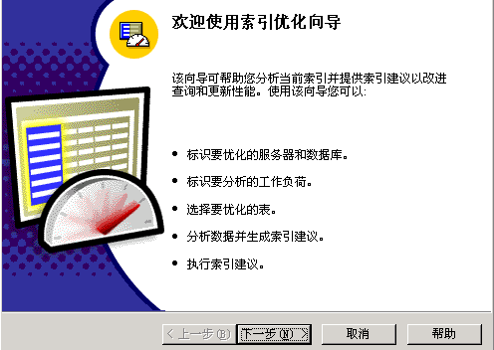
索引优化向导

